Slide 1
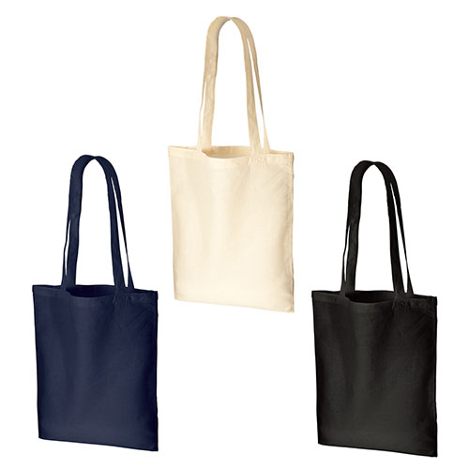
【提案書】
オーガニック厚手コットン フラットショルダートート
特徴
程良い5オンスの厚みで耐久性もあるフラットショルダートート。持ち手は長めで肩にかけることもできるのも高ポイント！オーガニックコットン生地で環境にも優しいアイテムです。
商品写
納期
納期スペース
仕様
カラー展開：全3色
素材：コットン
サイズ：本体/約330×390(mm)・持ち手/約25×650(mm)
お見積
お見積りスペース

